Slide 1
LE CONSTAT DE DECES
39e congres national médico-chirurgical
MILA 21 – 22 - 23 nov. 2018
Conduite pratique
MB.TIDJANI, A. FEROUI, B. BELLOUM, A. AMIAR
I. GUEMMOUR, Z. BOUDRAA
SERVICE DE MEDECINE LEGALE
CHU CONSTANTINE

Slide 2
acte médical permettant de confirmer la réalité de la mort
Pas de constat de décès pas d’inhumation
Declaration obligatoire dans les 24 H
Comprend 03 étapes essentielles

Slide 3
1ère étape: l’interrogatoire
circonstances antécédents
du décès médicaux

Slide 4
2ème étape: examen externe
signes de la mort signes de violence
NB: - malade habillé
- malade déshabillé + +

Slide 5
Signes de la mort
Signes négatifs de la vie
Signes positifs de la mort
Cœur
Système nerveux
Poumon
Refroidissement
Lividités
Rigidité

Slide 6
Rédaction du certificat de constat de décès
Réalité de la mort
Forme médico-légale de la mort
Cause de la mort
3ème étape:

Slide 7
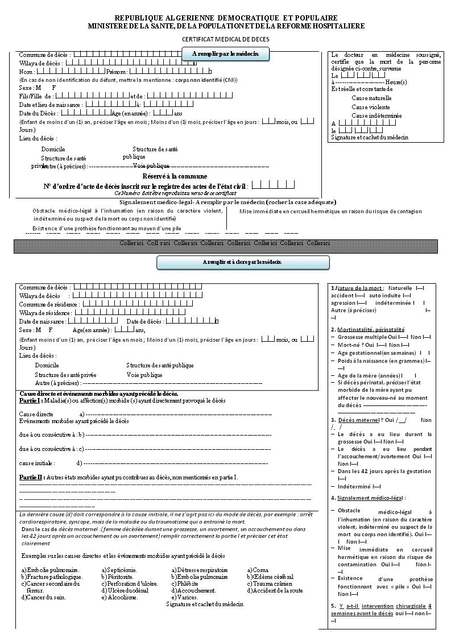
Modèle officiel de constat de décès

Slide 8
03 destinations
Parquet
Etat civil
DSP

Slide 9
Modèles utilisés
imprimé officiel (02 volets)
autres imprimés
ordonnance

Slide 10
Merci de votre attention

